Slide 1
第 9 章
模糊推理系统
9.1 概述
9.2 Mamdani 模糊模型
9.3 Sugeno 模糊模型
9.4 Tsukamoto 模糊模型
9.5 F推理系统实现所考虑的其他因素

Slide 2
9.1 F 推理系统概述
F推理系统(Fuzzy Inference System——FIS)
  是建立在F集合理论、模糊“IF - THEN” 规则和F推理等基础和先进的计算框架上的。
  在诸如自动控制、数据分类、决策分析、专家系统、时间序列预测、机器人和模式识别等领域得到了成功的应用。
  它有许多叫法——
    基于F规则的系统、F专家系统、F模型、F联想存贮、F逻辑控制器
    简称——“F系统”

Slide 3
F 推理系统的框图
R₁
w₁
模糊
x = A₁
y = B₁
R₂
模糊
精确或模糊
w₂
模糊
精确
集结器
去F化
Y
x = A₂
y = B₂
X
· · · · · · · · · · · · ·
R_{n}
w_{n}
模糊
x = A_{n}
y = B_{n}
F推理系统的结构
  一个规则库——包含一系列F规则
  一个数据库(词典)——定义F规则中用到的隶属函数
  一个推理机制——按规则和事实执行推理过程求得合理的输出或结论

Slide 4
F 推理系统的框图
F推理——
使用F集理论，将给定输入映射到输出的过程。
R₁
w₁
模糊
x = A₁
y = B₁
R₂
模糊
精确或模糊
w₂
模糊
精确
集结器
去F化
Y
x = A₂
y = B₂
X
· · · · · · · · · · · · ·
R_{n}
w_{n}
模糊
x = A_{n}
y = B_{n}
当有精确输入和输出时，F推理系统实现从输入到输出之间的非线性映射
  这个映射由一组模糊 IF-THEN 规则来完成，每个规则描述映射的局部行为
    规则的前件定义输入空间的F区域
    规则的后件规定了F区域中的输出

Slide 5
9.2 Mamdani 模糊模型
Mamdani模型是F推理技术中最常用的方法。
1975年，伦敦大学的Mamdani教授通过从有经验的操作员处获取一组语言控制规则，建立了第一个F系统并成功对蒸汽发动机和锅炉机组进行控制。
两输入单输出的Mamdani模型
  IF x=A_{i} and y=B_{i} THEN z=C_{i}
  A_{i}、B_{i}是前件中的F集合
  C_{i}是后件中的F集合

Slide 6
Mamdani 模糊模型的推理机制
F化输入
规则评估
规则合成
输出去F化
  R₁：IF x=A₁ and y=B₁ THEN z=C₁
  R₂：IF x=A₂ and y=B₂ THEN z=C₂
μ
μ
μ
A₁
B₁
C₁
R₁
C’ ₁
Z
X
Y
μ
μ
B₂
μ
A₂
C₂
R₂
C’ ₂
Z
X
Y
MIN
x
y
μ
C’
以两输入单输出为例的Mamdani模型
Z

Slide 7

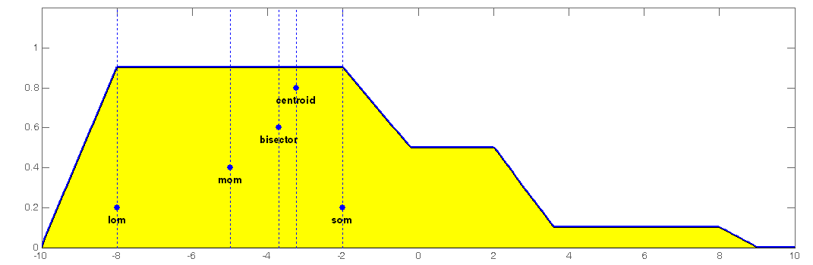
去模糊化的方法
Centroid——重心法
Bisector——面积等分法
MOM ——极大平均法（Mamdani模型采用此法）
LOM ——极大最小法
SOM ——极大最大法
因为其明显偏离中心，所以少用
Notes:
7
执行这五种去F化运算的任何一种所需的计算都是很费时的，除非有特别的硬件支持。而且这些去F化运算不易进行严格的数学分析，因此研究大多是建立在实验结果上。这导致一些完全不需要去F化的其它F推理系统的提出。如后面介绍的两个系统

Slide 8
Mamdani 模糊模型举例
单输入单输出例子
  IF X 小 THEN Y 小
  IF X 中 THEN Y 中
  IF X 大 THEN Y 大
10
9
8
7
6
5
4
3
2
1
0
1
小
中
大
X
-10 -6 -3 0 3 6 10
1
Y
小
中
大
0 1 2 3 4 5 6 7 8 9 10
-10 -8 -6 -4 -2 0 2 4 6 8 10

Slide 9
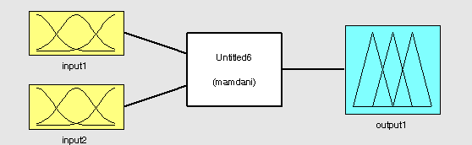
Mamdani 模糊模型举例
两输入单输出例子 ( x, y, z ∈[-5,5] )
  IF X 小且Y 小 THEN Z 负大
  IF X 小且Y 大 THEN Z 负小
  IF X 大且Y 小 THEN Z 正小
  IF X 大且Y 大 THEN Z 正大

Slide 10
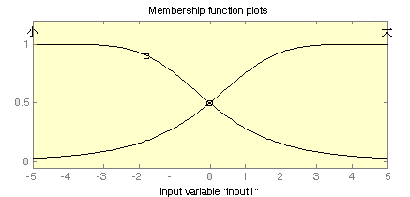
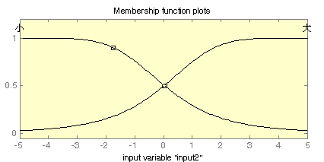
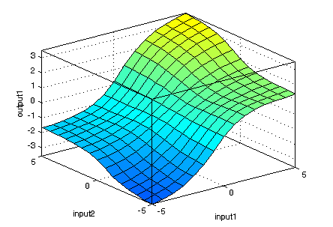
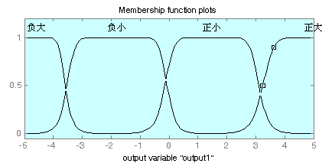
Mamdani 模型两输入单输出举例
IF X 小且Y 小 THEN Z 负大
IF X 小且Y 大 THEN Z 负小
IF X 大且Y 小 THEN Z 正小
IF X 大且Y 大 THEN Z 正大
Y
X
Z
总的I/O曲面

Slide 11
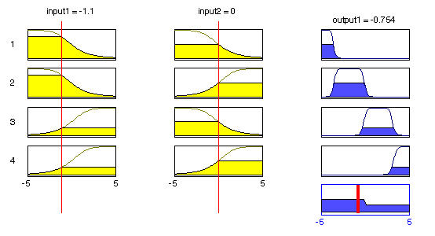

Mamdani 模糊模型两输入单输出举例
IF X小 Y小 THEN Z 负大
IF X小 Y大 THEN Z 负小
IF X大 Y小 THEN Z 正小
IF X大 Y大 THEN Z 正大

Slide 12
9.3 Sugeno 模糊模型(TSK模型)
由Takagi，Sugeno 和Kang 提出，旨在开发对给定的输入-输出数据集产生F规则的系统化方法。
Sugeno F模型中典型的F规则形式——
  IF x=A and y=B THEN z=f (x, y)
  A、B是前件中的F集合
  z=f (x, y)是后件中的精确函数
    当f (x, y)是一阶多项式时，得到一阶Sugeno F模型
    当f (x, y)是常数时，为零阶Sugeno F模型
Notes:
12
通常，f(x,y)是输入变量x和y的多项式。但是只要它能在由规则前件指定的F区域中恰当描述模型的输出，则它可以是任意函数。

Slide 13
一阶Sugeno 模糊模型推理过程
由于每条规则都有一个精确输出，通过加权平均可得到整体输出，故免去了Mamdani模型的去F化过程。
因为Sugeno模型的F部分只在前件中，故易显示出F规则与非F规则间的区别
μ
μ
A₁
B₁
Z₁=p₁x+q₁y
W₁
X
Y
μ
μ
B₂
Z₂=p₂x+q₂y
A₂
W₂
加权平均
X
Y
乘积或MIN
x
y
以两输入单输出为例的Sugeno模型

Slide 14
一阶Sugeno 模糊模型举例
F规则与非F规则集的比较
一个单输入Sugeno F模型的例子
  IF X 小 THEN Y=0.1X+6.4
  IF X 中 THEN Y=-0.5X+4
  IF X 大 THEN Y=X-2
当“小”、“中”、“大”的隶属函数分别为非模糊和模糊时比较其输入—输出曲面

Slide 15
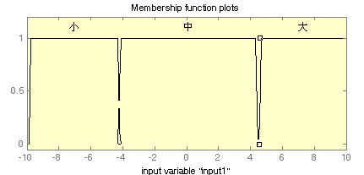
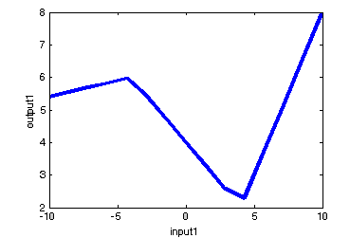
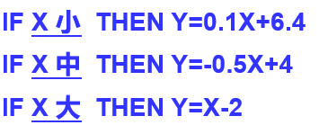
一阶Sugeno 模糊模型举例
当“小”、“中”、“大”的隶属函数是非模糊时
精确规则前提的隶属函数
——是分段函数
精确规则总I/O曲线
——是分段函数

Slide 16
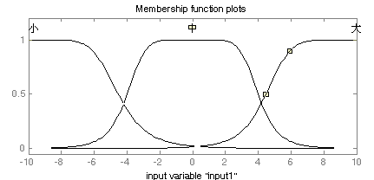
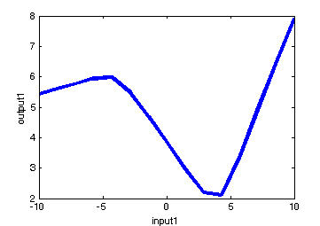
一阶Sugeno 模糊模型举例
当“小”、“中”、“大”的隶属函数是模糊时
精确规则前提的隶属函数
——是光滑的
精确规则总I/O曲线
——是光滑的

Slide 17
一阶Sugeno 模糊模型举例
Sugeno 模糊模型实现线性映射之间的非线性插补
例：设F控制器只有一个输入x，F变量取值只有两个：P(正)、N(负)
  P(x)=0.5+0.5x -1 ≤ x ≤ 1
  N(x)=0.5-0.5x -1 ≤ x ≤ 1
  已知：x₀=0.5，激活两条规则：
  R₁：IF x 是正 THEN b₁=1+x
  R₂：IF x 是负 THEN b₂=2+x
试求F控制器所对应的输出
μ
P(x)
N(x)
1
0.5
-1 0 1 x

Slide 18
一阶Sugeno 模糊模型举例
只有一个输入x，F变量取值只有两个：P(正)、N(负)
  P(x)=0.5+0.5x N(x)=0.5-0.5x -1 ≤ x ≤ 1
解：由x₀=0.5 激活的两条规则
  R₁：IF x 是正 THEN b₁=1+x
  R₂：IF x 是负 THEN b₂=2+x
可知：
由R₁及上图得： b₁=1+x₀=1+0.5=1.5, w₁=0.75
由R₂及上图得： b₂=2+x₀=2+0.5=2.5, w₂=0.25
因此，
μ
P(x)
N(x)
1
w1=0.75
0.5
w2=0.25
-1 0 1 x
x₀=0.5

Slide 19
一阶Sugeno 模糊模型举例
只有一个输入x，F变量取值只有两个：P(正)、N(负)
  P(x)=0.5+0.5x N(x)=0.5-0.5x -1 ≤ x ≤ 1
  R₁：IF x 是正 THEN b₁=1+x
  R₂：IF x 是负 THEN b₂=2+x
解：由图可发现：
当 x>1 时，N(x)=0， w₁=1，w₂=0
  当 x<-1 时，P(x)=0，w₁=0，w₂=1
当 -1 ≤ x ≤ 1时，
μ
P(x)
N(x)
1
w1=0.5+0.5x
0.5
w2=0.5-0.5x
-1 0 1 x
x
w₁=P(x)=0.5+0.5x w₂=N(x)=0.5-0.5x

Slide 20
一阶Sugeno 模糊模型举例
只有一个输入x，F变量取值只有两个：P(正)、N(负)
  P(x)=0.5+0.5x N(x)=0.5-0.5x -1 ≤ x ≤ 1
  R₁：IF x 是正 THEN b₁=1+x
  R₂：IF x 是负 THEN b₂=2+x
解： 当 -1 ≤ x ≤ 1时，
w₁=P(x)=0.5+0.5x
w₂=N(x)=0.5-0.5x
μ
P(x)
N(x)
1
w1=0.5+0.5x
0.5
w2=0.5-0.5x
-1 0 1 x
x

Slide 21

一阶Sugeno 模糊模型举例
这个F控制器输出为：
y为两条直线间的插值
1+x
2
1.5+1.5x
1
Sugeno 模糊模型实现线性映射之间的非线性插补
2+x
-2 -1 0 1 2 x

Slide 22
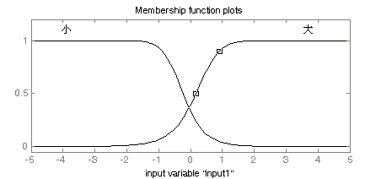
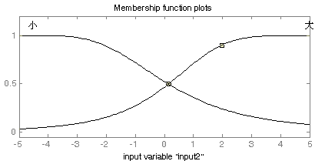
两输入单输出Sugeno 模糊模型举例
IF X 小 and Y 小 THEN z=-x+y+1
IF X 小 and Y 大 THEN z=-y+3
IF X 大 and Y 小 THEN z=-x+3
IF X 大 and Y 大 THEN z=x+y+2
X
Y

Slide 23
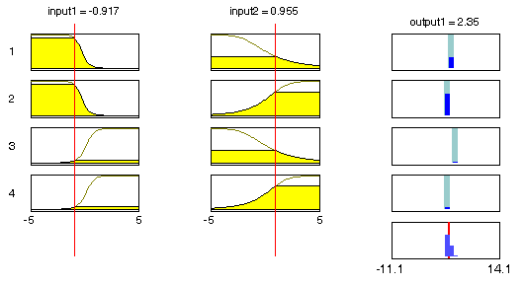
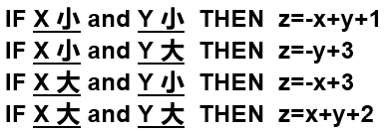
两输入单输出Sugeno 模糊模型举例
与Mamdani F模型不同，Sugeno F模型在其推理机制中不严格遵循推理复合规则
但在使用时，可用上图前件F集合匹配的方法求得每条规则的激励强度，然后通过平均加权和产生整体的输出（精确值）

Slide 24
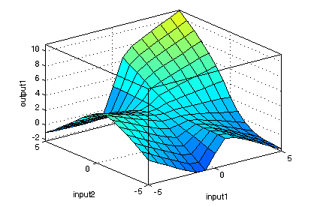
两输入单输出Sugeno 模糊模型举例
I/O曲面复杂
  明显由几个平面构成
  各平面由一条F规则的输出方程来描述
适用范围
  Sugeno F模型不需要耗时和数学上不易分析的去F化运算，至今为止，它是基于样本的F建模中最常选用的方法
IF X 小 and Y 小 THEN z=-x+y+1
IF X 小 and Y 大 THEN z=-y+3
IF X 大 and Y 小 THEN z=-x+3
IF X 大 and Y 大 THEN z=x+y+2
输入 - 输出曲面

Slide 25
9.4 Tsukamoto 模糊模型
每条规则后件由具有单调隶属函数的F集合表示
故每条规则所推得的输出就定义为由规则的激励强度导出的精确数值
整体输出取各规则的加权平均
μ
μ
A₁
B₁
μ
C₁
W₁
X
Y
Z₁
Z
μ
μ
B₂
μ
C₂
A₂
W₂
Z
Z₂
X
Y
乘积或MIN
x
y
加权平均
以两输入单输出为例的Tsukamoto模型

Slide 26
各种推理模型的特点
在获取专家知识时，常使用Mamdani模型。因为这种模型可以用更直接、更接近人类的方式来描述专家的问题意见，但计算量大。
Sugeno模型的计算效率高，并能与优化算法和自适应技术协同工作，这使得该模型在控制问题，尤其是动态非线性系统很有吸引力。
Tsukamoto模型的每条规则推理得出一个精确输出，通过加权平均的方法集结每条规则的输出，从而避免了耗时的去F过程，不像Mamdani 和 Sugeno 两种F模型透明，因此不是经常得到应用

Slide 27
9.5 F推理系统实现所考虑的其他因素
F推理系统的精华体现在”分而治之”
  即F规则定义了局部F区域，后件通过不同的组成成分描述该区域的行为
  后件的组成
    可以是后件的隶属函数(如Mamdani或Tsukamoto 模型)
    常量(零阶Sugeno 模型)
    线性方程组(一阶Sugeno 模型)
  不同的后件组成成分形成了不同的F推理系统，但它们的前件总是相同的。
Notes:
27
因此，以下所讨论的划分输入空间以形成F规则前件的方法适用于所有这些F推理系统。

Slide 28
F推理系统的输入空间的划分
网格划分
  典型——二维输入空间的网格划分方法
  它通常只包含几个状态变量作为控制器的输入
  适用于每个输入只需要少数几个隶属函数
  但当输入变量的数目很大时，会产生维数灾难
    如一个具有10个输入的F模型
    每个输入有两个隶属函数
    则产生1024条模糊 “IF THEN”规则

Slide 29
F推理系统的输入空间的划分
树状划分
  其中每个区域沿相应的决策树可以唯一地指定
  它可以解决规则数呈指数增长的问题
  但对每个输入需要有更多的隶属函数来定义这些F区域，
    而且这些隶属函数通常没有如“小”、“大”等清晰的语言含义，
Notes:
即正交性只在X×Y上大体成立，在单独X或Y上却不成立。

Slide 30
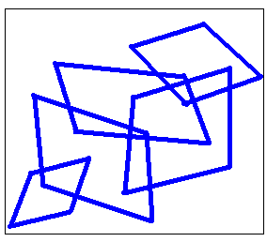
F推理系统的输入空间的划分
散播划分
  通过覆盖整个输入空间的一个子集，表征了输入向量可能发生区域
  它也可以有效地限制规则数在可行的数量上
  散播划分通常是由输入-输出数据对决定，因此在X、Y或X×Y上正交性都不成立。
  它很难从每条规则输出后件直接估计整体映射

Slide 31
9.6 模糊系统的建模过程
辨识表面结构（第一阶段）
  选择相关的输入和输出变量
  选择特定形式的F推理系统
  确定与每个输入和输出变量有关的语言术语的数目
    对Sugeno F模型，要确定后件的方程式阶次
  设计一组模糊 IF-THEN 规则
注意：
  以上任务的完成需依赖对目标系统的知识，
    由熟知目标系统的人类专家提供给我们的信息
    或只是简单的试探结果
Notes:
31
此阶段得到规则库，这此语言术语的意义在第二阶段确定

Slide 32
模糊系统的建模过程
深度表面结构（第二阶段）
  选择恰当的参数化隶属函数族
  与熟悉目标系统的人类专家交谈，以确定规则库中所用的隶属函数的参数
  使用回归和优化技术精调隶属函数
注意：
  前两项任务是假定存在人类专家
  最后一项任务是假定存在期望的输入-输出数据集

Slide 33
模糊化
模糊化
  是指把输入的清晰值映射成F子集及其隶属函数的变换过程。
确定覆盖在F论域上的F子集数目——要适当
  F子集数目较多时，虽可提高控制精度，但F规则数目增长更快，使运算量大增；
根据经验和运算的方便性，一般覆盖整个F论域的F子集数目以3~10个为宜，这样既可以确保一定的控制精度，又可以避免F规则数过多。

Slide 34
模糊化
确定各F子集的隶属函数——F子集的分布
  即F子集在F论域上的散布方式和情况，应具有下面特性
  完备性：即论域上任一元素至少与一个F子集对应。
  一致性：即论域上任一元素不得同时是两个F子集的核
  交互性：论域上任一非边缘元素不能仅属于一个F集合
A B C D
1

Slide 35
F子集的分布
两个F子集的隶属函数交叉时，交叉点的隶属度值β应取得合适(0.2~0.7)
  β值大时，虽然能使控制稳定性变好，变化平缓，但同时也会使系统的灵敏度变差；
  β值小时，虽使控制灵敏度变好，但却使系统的稳定性变差，易引起系统波动； β值过小时，会使控制器的F性变差。
A B C D
1
0.8
0.15

Slide 36
F子集的分布
通常使一个F子集的“核”元素属于相邻F子集的隶属度尽量小，最好接近于零
  下图的F子集的分布是均匀的，
  下图的F子集的分布的不均匀的，“0”左右的F子集划分得较细，可使控制器在零点附近的精确、细腻；
1
1
Notes:
这是因为“0”对应于控制系统的工作点，
36

Slide 37
F子集隶属函数类型的选择
F子集的隶属函数类型可以相同或不同，取决于控制对象的不同情况加上设计者的习惯、处理方便.
一般F子集的隶属函数是
  是连续的函数，除边界外是对称的凸F集
  陡峭的形状将使控制具有较高分辨率，控制灵敏度增高——接近系统平衡点时
  平缓的形状将使控制的分辨率、控制灵敏度降低——远离系统平衡点时
  隶属函数的选择包含许多技术甚至是艺术成分。
1
Notes:
这是因为“0”对应于控制系统的工作点，
37

